Slide 1
Interfacciamento
Processore – dispositivi di I/O

Slide 2
Gestione delle operazioni di I/O
Caratteristiche dei dispositivi di Ingresso/Uscita
Tipo | Codice | Velocità di scambio
Dischi Magnetici Nastri Magnetici Stampante Seriale Stampante Parallela Terminali CRT Convertitori analogico-digitali USB 1.0 USB 2.0 | Byte Byte Byte Byte Byte Parola 8-16 bit Byte Byte | Fino a 300 Mcar/sec Fino a 30 Mcar/sec 200 – 1200 car/sec 1K – 100K car/sec 300 – 19,2K car/sec 10-10M parole/sec 1,5Mcar/sec 60Mcar/sec

Slide 3
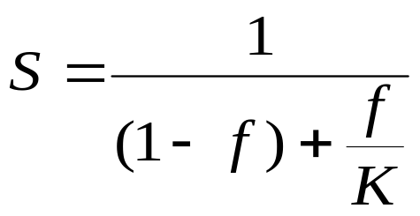
Evoluzione delle prestazioni del sottosistema di I/O
Incremento Prestazioni CPU: 60% ogni anno
Le prestazioni dei sistemi di I/O system sono tipicamente (dischi, stampanti etc.. ) limitate da ritardi meccanici
  Incremento prestazioni < 10% ogni anno
Legge di Amdahl:
Lo speed-up di un sistema è limitato dal componente più lento:
p.e. 10% x I/O & 90% x CPU (f=0,9)
se K=10 => S prossimo a 5
se K=1000 => S prossimo a 10
Il sottosistema di I/O rappresenta un collo di bottiglia
- S è lo speed-up effettivo
- f è la frazione di lavoro non dipendente dall’I/O
- K è lo speed-up della modalità “veloce”

Slide 4
Tipi di interazione tra CPU e dispositivi esterni
- Previste dai programmi eseguiti nella CPU
(I/O programmato)
- Su richiesta esterna
- Gestite da processori dedicati (canali)
Esempi quotidiani di interazione
I/O programmato:
- controllo della cottura della pasta
- ricevimento studenti
su richiesta esterna:
- ricezione di una telefonata
- ricezione di una lettera
gestite da processori dedicati
- gestione delle comunicazioni tramite un servizio di segreteria
(persona dedicata)

Slide 5
Tipi di interazione tra CPU e dispositivi esterni che studieremo
 Previste dai programmi che vengono eseguiti nella CPU
(I/O programmato):
- modalità busy waiting, implementata:
i. a firmware
ii. a software
        modalità polling
❑ Su richiesta esterna:
- interruzione
❑ Gestite da processori dedicati (canali)
- Direct Memory Access Controller (DMAC)

Slide 6
ISTRUZIONE DI OUTPUT
outX %?a?, %dx
sposta nel registro di interfaccia il cui indirizzo è memorizzato nel registro %dx quanto è memorizzato nel registro accumulatore (si preleveranno 8, 16, 32 o 64 bit, a secondo del valore di X, specificato nell’istruzione stessa, e quindi i dati potranno essere prelevati da %al, %ax, %eax oppure da %rax).
da notare che per identificare un registro esterno si utilizzano 16 bit, questo permette uno spazio di indirizzamento di 2¹⁶ (64K locazioni differenti) che è comunque un valore molto elevato considerando il numero delle periferiche presenti in un sistema di elaborazione.

Slide 7
ISTRUZIONE DI INPUT
inX %dx, %?a?
sposta nell’accumulatore quanto memorizzato nel registro interfaccia della periferica il cui indirizzo è memorizzato nel registro %dx (si preleveranno 8, 16, 32 o 64 bit, a secondo del valore di X, specificato nell’istruzione stessa, e quindi i dati potranno essere memorizzati in %al, %ax, %eax oppure in %rax).
da notare che per identificare un registro esterno si utilizzano 16 bit, questo permette uno spazio di indirizzamento di 2¹⁶ (64K locazioni differenti) che è comunque un valore molto elevato considerando il numero delle periferiche presenti in un sistema di elaborazione.

Slide 8
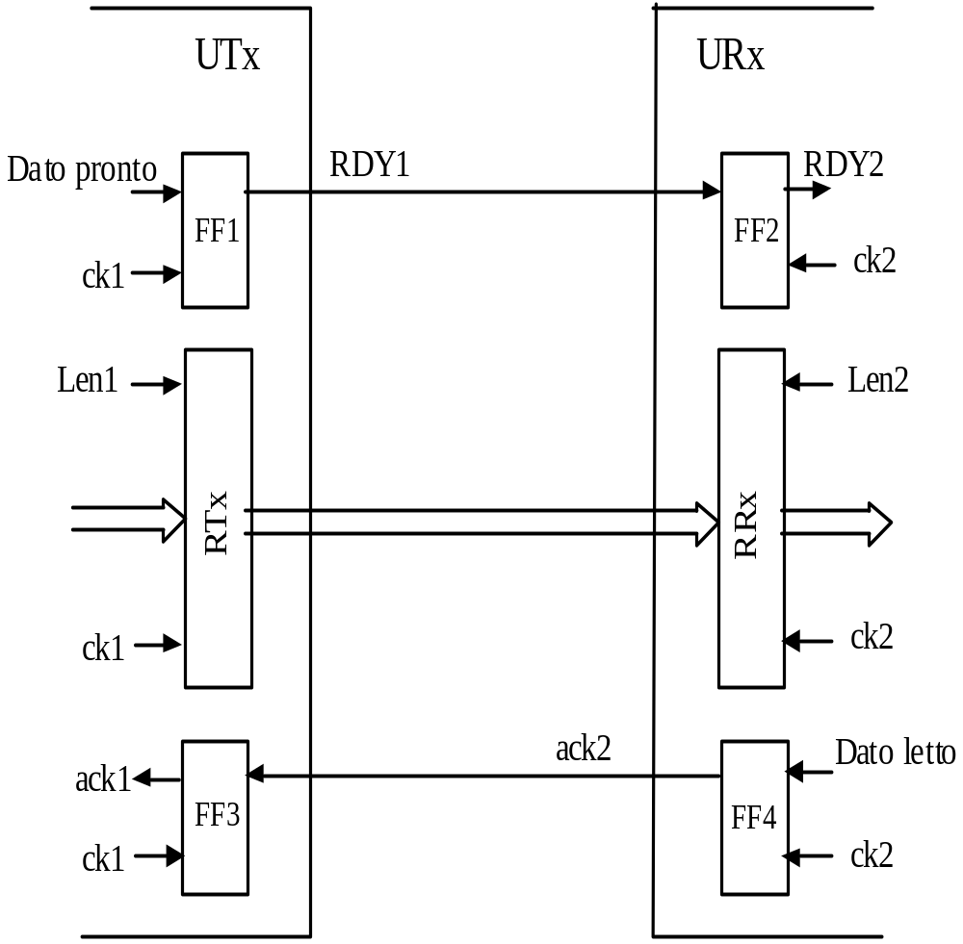
“Richiamo” INTERFACCIA Sistemi Digitali Complessi
(per supportare protocollo di handshaking)
Initial values: RDY1=0, ACK2=0
UTx
URx
WRITE,RDY1=1
ACK2=0
Wait ACK2=1
Wait RDY1=1
RDY1=0
READ, ACK2=1
Wait ACK2=0
Wait RDY1=0

Slide 9
Cosa succederebbe se si rimuovessero le “wait”?
UTx
URx
Sovrascrivo prima che la lettura sia avvenuta…
WRITE,RDY1=1
ACK2=0
Wait ACK2=1
Wait RDY1=1
RDY1=0
READ, ACK2=1
Wait ACK2=0
Wait RDY1=0

Slide 10
Cosa succederebbe se si rimuovessero le wait?
UTx
URx
WRITE,RDY1=1
ACK2=0
Wait ACK2=1
Wait RDY1=1
Al ciclo successivo dopo aver scritto potrei trovare ACK=1 dal ciclo precedente, senza che la lettura del nuovo valore sia avvenuta:
SOVRASCRIVO!
RDY1=0
READ, ACK2=1
Wait ACK2=0
Wait RDY1=0

Slide 11
Che succederebbe se si rimuovessero le wait?
UTx
URx
WRITE,RDY1=1
ACK2=0
Potrei leggere prima che la scrittura sia avvenuta!
Wait ACK2=1
Wait RDY1=1
RDY1=0
READ, ACK2=1
Wait ACK2=0
Wait RDY1=0

Slide 12
Che succederebbe se si rimuovessero le wait?
UTx
URx
WRITE,RDY1=1
ACK2=0
Wait ACK2=1
Wait RDY1=1
RDY1=0
READ, ACK2=1
Potrei leggere 2 volte
lo stesso valore!
Wait ACK2=0
Wait RDY1=0

Slide 13
Protocollo di HandShaking per il trasferimento di N dati
Utx
URx
1: dato→RTx, 1→FF1;
1: 0→FF4;
2: if ack1=0, then vai a 2;
2: if RDY2=0, then vai a 2;
3: 0→FF1;
3: RTx→RRx, 1→FF4;
4: if ack1=1, then vai a 4;
4: if RDY2=1, vai a 4 ;
5: i+1→i;
5: i+1→i;
6: if i≠N, vai a 1
6: if i≠N, vai a 1

Slide 14
Sequenze di microistruzioni eseguite da UTx e URx durante il protocollo di comunicazione
1
d
a
t
o
R
T
x
1
0
F
F
4
1
F
F
1
NO
NO
ACK1
=
1
RDY2
=
1
SI
SI
2
2
R
T
x
R
R
x
0
F
F
1
1
F
F
4
NO
RDY2
=
0
NO
ACK1
=
0
SI
SI
3
i
+
1
i
3
i
+
1
i
NO
NO
i
=
N
i
=
N
SI
SI

Slide 15
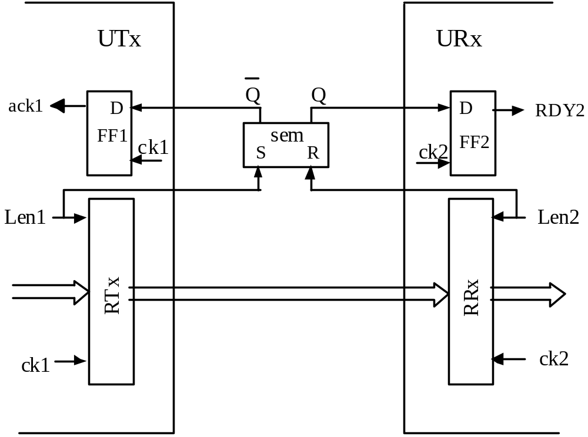
“Altra” INTERFACCIA di Sistemi Digitali Complessi
(per supportare protocollo di handshaking)

Slide 16
Sequenze di microistruzioni eseguite da UTx e URx durante il protocollo di comunicazione
d
a
t
o
R
T
x
1
Attesa sul sem
1
Set sem
NO
RDY2
=
1
SI
2
Attesa sul sem
2
R
T
x
R
R
x
Reset sem
ACK1
=
0
NO
SI
3
i
+
1
i
3
i
+
1
i
NO
NO
i
=
N
i
=
N
SI
SI

Slide 17
I/O programmato INTERFACCIA DISPOSITIVI di I/O
(per supportare protocollo di handshaking, implementato a firmware)
Schema di Interfaccia per l’input tra z64 e un solo Sistema Digitale Complesso
CPU
DEV
R
E
G
SCA
I/O
DR
8/16/32/64 bit
LD _{I/O DR}
SCO
SCO
I/O RD
R S
Q Q
WAIT
STATUS

Slide 18
Temporizzazione dei segnali
T1
T2
TW
TW
T3
T1
I/ORD
T2
WAIT
WAIT
TW
WAIT
T3
DATO
dato
LD _{I/ODR}

Slide 19
I/O programmato INTERFACCIA DISPOSITIVI DI I/O
(per supportare protocollo di handshaking, implementato a firmware)
Schema di Interfaccia per l’output tra z64 e un solo Sistema Digitale Complesso
I/O
DR
R
E
G
SCA
8/16/32/64 bit
LD
SCO
SCO
I/O WR
R S
Q Q
WAIT
STATUS

Slide 20
Temporizzazione dei segnali
T1
T2
TW
TW
T3
T1
I/OWR
0
1
T2
WAIT
WAIT
TW
WAIT
T3
DATO

Slide 21
Possibili connessione tra CPU e dispositivi di Ingresso/Uscita
Architettura ad un solo bus
CPU
DATA BUS
ADDRESS BUS
CONTROL BUS
M1
Mk
I/O1
…
I/Ok
…

Slide 22
Possibili connessione tra CPU e dispositivi di Ingresso/Uscita
Architettura a due bus: bus di memoria distinto dal bus di I/O
CPU
MEM. DATA BUS
MEM. ADDRESS BUS
MEM. CONTROL BUS
M1
…
Mk
I/O DATA BUS
I/O ADDRESS BUS
I/O CONTROL BUS
I/O1
…
I/Oh

Slide 23
Dispositivi di I/O: interfaccia dello z64
Registro Dati (I/ODR)
Registro Indirizzo (I/OAR)
Segnali di Controllo (I/OR, I/OW, Start, ……….)
W_{MDR}
Dispositivo
di I/O
SCO
dati
B_{I/ODR}
I/ODR
Segnali di Controllo
I/0AR
indirizzi
Bus interno
W_{MAR}

Slide 24
Interfaccia dispositivi di I/O
INTERFACCIA
Indipendente dal
dispositivo
Dipendente dal
dispositivo
indirizzi
Decoder
segnali di
controllo
segnali di
controllo
Device
Control
Registro
dati
dati
BUS

Slide 25
I/O programmato INTERFACCIA DISPOSITIVI DI I/O
(per supportare protocollo di handshaking, implementato a firmware)
Schema di Interfaccia per l’output tra z64 e più DISPOSITIVI di I/O
I/O AB
z64
I/O DB
I/O CB
WAIT
I/O
WR
O.C.
R Q
S
REG
STATUS
LD
SELECT
SCA
SCO

Slide 26
Temporizzazione dei segnali nel caso di più dispositivi di I/O
T1
T2
TW
TW
T3
T1
I/OAB
ind. device
T2
WAIT
I/O
TW
WAIT
T3
WR
I/ODB
dato
WAIT
0
1
WAIT

Slide 27
I/O programmato INTERFACCIA DISPOSITIVI DI I/O
(per supportare protocollo di handshaking, implementato a firmware)
Schema di Interfaccia per l’input tra z64 e più DISPOSITIVI di I/O
z64
LD _{I/O AR}
I/O
AR
I/O AB
I/O DB
I/O
DR
I/O CB
LD _{I/O DR}
WAIT
I/O
RD
O.C.
R Q
S
STATUS
SELECT
REG
LD
SCO
SCA

Slide 28
I/O programmato INTERFACCIA DISPOSITIVI DI I/O
(per supportare protocollo di handshaking, implementato a firmware)
Schema di Interfaccia per l’input tra z64 e più DISPOSITIVI di I/O
T1
T2
TW
TW
T3
I/OAB
ind. device
I/O
RD
I/ODB
dato
WAIT
WAIT

Slide 29
Porte Logiche Open Collector e Connessione Wired-OR

Slide 30
Porte Logiche:
Totem Pole vs Open Collector
E’ possibile distinguere due tipologie di porte logiche in funzione dello schema circuitale che le implementa:
  Totem Pole:
    In caso di uscita logica “alta”, un transistore di pull-up attivo che forza un livello di tensione alto sul pin d’uscita.
    In caso di uscita logica “bassa”, un transistore di pull-down che forza un livello di tensione basso sul pin d’uscita.
  Open Collector:
    In caso di uscita logica “alta”, l’uscita della porta va in alta impedenza, disconnettendosi dal circuito.
    In caso di uscita logica “bassa”, la tensione sul pin d’uscita vale 0 (il pin d’uscita è messo a massa)

Slide 31
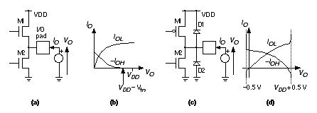

Porte Logiche:
Totem Pole vs Open Collector
E’ possibile distinguere due tipologie di porte logiche in funzione dello schema circuitale che le implementa:
  Totem Pole:
    In caso di uscita logica “alta”, un transistore di pull-up attivo che forza un livello di tensione alto sul pin d’uscita.
    In caso di uscita logica “bassa”, un transistore di pull-down che forza un livello di tensione basso sul pin d’uscita.
  Open Collector:
    In caso di uscita logica “alta”, l’uscita della porta va in alta impedenza, disconnettendosi dal circuito.
    In caso di uscita logica “bassa”, la tensione sul pin d’uscita vale 0 (il pin d’uscita è messo a massa)
Curiosità: Perché “Totem Pole”?

Slide 32
Porte Logiche Open Collector
Poiché in configurazione open-collector le porte non possono generare autonomamente lo stato logico alto, occorre utilizzare un generatore di tensione ed una resistenza di pull-up:
Uscita =1
Uscita =0
Vcc
Vcc
Vcc
Vout=Vcc
Vout=0
O.C.
O.C.
O.C.

Slide 33
WIRED OR / WIRED AND
Connettendo su una stessa linea più porte open collector otteniamo le cosiddette connessioni WIRED OR, ovvero WIRED AND a seconda che si lavori in logica positiva o negativa:
LOGICA POSITIVA
1) Se solo una porta ha l’uscita bassa (FALSE),
la linea va a massa e l’uscita è bassa (FALSE).
2) Per ottenere un’uscita alta (TRUE), tutte le
porte devono avere uscita alta (TRUE).
AND DELL’USCITA DELLE SINGOLE PORTE
LOGICA NEGATIVA
1) Se solo una porta ha l’uscita bassa (TRUE),
la linea va a massa e l’uscita è bassa (TRUE).
2) Per ottenere un’uscita alta (FALSE), tutte le
porte devono avere uscita alta(FALSE).
OR DELL’USCITA SINGOLE PORTE
Vcc
Vcc
Vcc
Vcc
TRUE
FALSE
FALSE
TRUE
Vout=Vcc
Vout=0
Vout=Vcc
Vout=0
1
1
1
0
1
1
1
0
O.C.
O.C.
O.C.
O.C.
O.C.
O.C.
O.C.
O.C.

Slide 34
Connessione di più porte logiche su una stessa linea (BUS)
PROBLEMA: Non è possibile connettere più porte logiche Totem Pole su una stessa linea onde evitare conflitti dovuti alla presenza di stati logici diversi su porte logiche diverse.
Soluzioni:
  Utilizzare buffer three states oppurtunamente pilotati per garantire che solo una porta logica sia effettivamente connessa al bus in ogni istante
  (che utilizzeremo successivamente per i dati)
  Utilizzare una connessione wired-or per “porta logica”
  (che utilizzeremo successivamente per i segnali di controllo)

Slide 35
Esempio: Connesione, in wired OR, di più interfacce alla linea “not READY”
A) Se nessuna interfaccia ha attivo il segnale di select, tutti i NAND O.C. vanno in alta impedenza e WAIT =1 (false).
B) Poiché solo una interfaccia può avere il segnale di select attivo:
  1) Solo tale interfaccia può avere il segnale WAIT =0 (se STATUS=1);
  2) Tutte le altre interfacce avranno WAIT =1, ovvero in alta impedenza.
Questo ci consente di evitare conflitti!
Vcc
CPU
WAIT
WAIT
O.C.
O.C.
STATUS
select
STATUS
select
Modulo
interfaccia i
Modulo
interfaccia i+1

Slide 36
I/O programmato
PROTOCOLLO DI HANDSHAKING, IMPLEMENTATO A FIRMWARE
Aspetto negativo: l’attesa della produzione o del consumo del dato da parte della periferica può bloccare per lunghi periodi la CPU
Per esempio se CK del processore 1 nsec. (10⁻⁹ sec.) e velocità di produzione/consumo dei dati della periferica è 1 msec (10⁻³ sec.) allora il processore, per ogni interazione, “passa” nello stato di WAIT per un numero di volte dell’ordine di 10⁶ .

Slide 37
I/O programmato
INTERFACCIA DISPOSITIVI DI I/O
(PER SUPPORTARE PROTOCOLLO DI HANDSHAKING, IMPLEMENTATO A SOFTWARE)
necessità di avvertire la periferica che il processore ha scritto o vorrebbe leggere un dato dal registro di interfaccia della periferica
necessità di verificare che il dispositivo abbia letto o prodotto un dato, che negli schemi precedenti era verificato utilizzando la variabile di condizione WAIT (negata)
Periferica che avrà un’interfaccia molto simile a quella in cui c’era il segnale WAIT (negato)

Slide 38
I/O programmato
INTERFACCIA DISPOSITIVI DI I/O
(PER SUPPORTARE PROTOCOLLO DI HANDSHAKING, IMPLEMENTATO A SOFTWARE)
Per avvertire la periferica che il processore ha scritto o vorrebbe leggere un dato dal registro di interfaccia della periferica si utilizzerà sempre il flip/flop di STATUS che verrà resettato da processore tramite una istruzione di OUTPUT, pertanto anche in questo caso il flip/flop di handshaking STATUS verrà visto dal processore come un registro (di un solo bit)
Per verificare che il dispositivo abbia letto o prodotto un dato si utilizzerà sempre il flip/flop di STATUS, solo che questa volta la sua uscita verrà letta dal processore tramite una istruzione di INPUT per verificare poi se tale uscita abbia il valore 0 o il valore 1. In tal caso il flip/flop di handshaking STATUS verrà visto dal processore come un registro (di un solo bit) e pertanto dovrà avere un indirizzo differente da quello del registro di interfaccia dove vengono trasferiti i dati

Slide 39
I/O programmato – INTERFACCIA di INPUT
PROTOCOLLO DI HANDSHAKING IMPLEMENTATO A SOFTWARE
Hardware necessario per avvertire la periferica
I/O AB
I/O DB
I/O DB0
I/O CB
I/O
WR
DEC
STARTD
Select (STATUS)
R Q
STATUS
STARTDEV
to
DEVICE SCO
COMPLETE
from
DEVICE SCO
S Q

Slide 40
I/O programmato – INTERFACCIA di INPUT
PROTOCOLLO DI HANDSHAKING IMPLEMENTATO A SOFTWARE
Hardware necessario per verificare se la periferica è pronta
I/O AB
I/O DB
I/O CB
I/O
RD
DEC
Select (STATUS)
R Q
STATUS
S Q

Slide 41
z64
I/O AB
DB0
DB0
I/O DB
I/O
I/O
RD
WR
I/O
RD
I/O CB
WAIT
DEC
STARTD
SELECT_1
SELECT_2
R Q
REG
STATUS
COMPLETE
S Q
STARTDEV
SCA
SCO

Slide 42
I/O programmato – INTERFACCIA di INPUT
PROTOCOLLO DI BUSY WAITING IMPLEMENTATO A SOFTWARE
1. Il processore avverte il dispositivo che vuole un dato da lui (resettando il flip/flop STATUS).
2. Il processore verifica che il dispositivo abbia prodotto il dato, ciò lo verifica testando il flip/flop STATUS.
3. Se il valore di STATUS è 0 il processore deve attendere e pertanto ritorna al punto 2.
4. Se il valore di STATUS è 1 il processore esegue una istruzione di INPUT (seleziona il dispositivo ed invia il segnale di controllo IO RD per trasferire il dato presente in REG all’interno di uno dei registri del processore).

Slide 43
Porzione di programma assembly
per lettura di un dato in busy waiting
movw $FF_STATUS, %dx
movb $1, %al
outb %al, %dx # avverti la periferica
.aspetta: inb %dx, %al
btb $0, %al # copia il bit n.0 del reg. # A nel carry
jnc .aspetta # attendi per. sia pronta
movw $DEVICE_IN, %dx
inl %dx, %eax # input da periferica

Slide 44
Programma assembler (input)
(indirizzo del registro del device memorizzato in %dx)
L’istruzione di input utilizzata in questo esempio prevede che i dati acquisiti siano di una long word. In caso di dati di dimensioni differenti, le altre varianti sono:
inb %dx, %al
inw %dx, %ax
inq %dx, %rax

Slide 45
I/O programmato- INTERFACCIA di OUTPUT
PROTOCOLLO DI HANDSHAKING IMPLEMENTATO A SOFTWARE
z64
I/O AB
DB0
DB0
I/O DB
I/O
I/O CB
I/O
WR
WR
I/O
RD
WAIT
“0”
DEC
STARTD
R Q
REG
STATUS
COMPLETE
S Q
STARTDEV
SCA
SCO

Slide 46
Protocollo di Output
Il processore esegue una istruzione di OUTPUT e trasferisce il contenuto di un registro nel registro di interfaccia del dispositivo (mediante il segnale di controllo I/OWR).
Il processore avverte il dispositivo che vuole un dato da lui (resettando il flip/flop STATUS).
Il processore verifica che il dispositivo abbia prodotto il dato, ciò lo verifica testando il flip/flop STATUS.
Se il valore di STATUS è 0 il processore deve attendere e pertanto ritorna al punto 2.
Se il valore di STATUS è 1 il processore esce dallo stato di attesa e può proseguire le sue attività

Slide 47
Protocollo di Output
HP: la periferica è ad uso esclusivo del processore e il processore attende in busy waiting il consumo del dato che ha trasmesso alla periferica
1. il processore esegue una istruzione di OUTPUT e trasferisce il contenuto di un registro nel registro di interfaccia del dispositivo (mediante una istruzione di output che genera i segnali di controllo I/O e WR, mette l’indirizzo della porta sull’AB e il valore da scrivere sul DB).
2. Il processore avverte il dispositivo che gli ha trasferito un dato. Ciò viene fatto resettando il flip-flop STATUS e il flip/flop rimane in tale stato per tutta la durata delle operazioni di consumo del dato da parte del dispositivo. Il reset del flip/flop viene effettuato mediante una istruzione di output che genera i segnali di controllo I/O e WR, mette ad 1 la linea meno significativa del bu dati e mette l’indirizzo della porta sull’AB,. Quando il dato è stato letto dallo SCO della periferica dal registro di interfaccia (REG), il dispositivo genera il segnale COMPLETE, settando il flip/flop STATUS.
3. Nel frattempo il processore, in attesa, può esaminare lo stato del flip/flop campionandone l’uscita, ciò viene fatto leggendone l’uscita (mediante una istruzione di input che genera i segnali di controllo I/O, RD e mette l’indirizzo della porta sull’address bus) e verificandone, con altre istruzioni che non interessano la periferica, il valore del carry (JC).
4. Se CARRY= 0 il processore deve attendere ed eventualmente tornare al punto 3.
5. Se CARRY= 1 il processore può eseguire un’altra istruzione.

Slide 48
Porzione di programma assembly handshaking per un dato
movl $dato, %eax
movw $DeviceOUT, %dx
outl %eax, %dx # out
movw $FF_STATUS, %dx
movb $1, %al
outb %al, %dx # start
.aspetta: inb %dx, %al # Ciclo di Busy Waiting
btb $0, %al # Copia bit #0 nel Carry…
jnc .aspetta #... se è 0, ``aspetta˝

Slide 49
Programma assembler (output)
(indirizzo del registro del device memorizzato in %dx)
L’istruzione di output utilizzata in questo esempio prevede che i dati acquisiti siano di un byte. In caso di dati di dimensioni differenti, le altre varianti sono (come per le istruzioni di movimento dati):
outw %ax, %dx
outl %eax, %dx
outq %rax, %dx

Slide 50
I/O programmato
MODALITA’ BUSY WAITING acquisizione di 100 dati
…
movl $0, %ecx # contatore dei dati inizializzato a 0
movq $DATI, %rdi # memorizzazione della locazione di memoria
# iniziale del vettore dove memorizzare i dati da # acquisire in rdi
.loop:
movw $AD_STATUS, %dx
movb $1, %al
outb %al, %dx # avvia (start) la periferica a produrre dati
.bw:
inb %dx, %al
btb $0, %al
jnc .bw # attendo che la periferica sia pronta
movw $AD_REG, %dx # inizializzazione del registro di porta di I/O
inw %dx, %ax # prelevo il dato dalla periferica…
movw %ax, (%rdi, %ecx, 2) # …lo copio in memoria (nel vettore)
addl $1, %ecx # incremento il contatore
cmpl $100, %ecx
jnz .loop
hlt

Slide 51
Polling
(verifica circolare se ogni DEVICE è pronto ad interagire)
PD32
I/O AB
I/O DB
I/O CB
DEV 1
DEV 2
DEV 3
DEV 4

Slide 52
Polling (1/2)
(esempio di acquisizione di 100 word da due periferiche)
movl $0, %ecx # contatore dei dati inizializzato a 0
movb $1, %al # valore ‘1’ per avviare le periferiche
movw $AD1, %dx
outb %al, %dx # Avvia AD1
movw $AD2, %dx
outb %al, %dx # Avvia AD2
.poll:
movw $AD1, %dx
inb %dx, %ax # leggo il valore di STATUS da AD1
btb $0, %ax
jc .acquisisci_dati1 # se è pronta acquisisco dati
movw $AD2, %dx
inb %dx, %ax # leggo il valore di STATUS da AD2
btb $0, %ax
jc .acquisisci_dati2 # se è pronta acquisisco dati
jmp .poll # proseguo con il ciclo di polling

Slide 53
Polling (2/2)
(continua esempio di acquisizione di 100 word da due periferiche)
.acquisisci_dati1:
movw $AD1_REG, %dx
call acquisisci # chiama la routine di acquisizione
movb $1, %al # valore ‘1’ per avviare le periferiche
movw $AD1, %dx
outb %al, %dx # riavvia AD1
jmp .poll # proseguo con il ciclo di polling
.acquisisci_dati2:
movw $AD2_REG, %dx
call acquisisci # chiama la routine di acquisizione
movb $1, %al # valore ‘1’ per avviare le periferiche
movw $AD2, %dx
outb %al, %dx # riavvia AD2
jmp .poll # proseguo con il ciclo di polling
acquisisci:
inw %dx, %ax # prelievo del dato e…
movw %ax, vettore(, %ecx, 2) # … suo trasferimento in memoria
addl $1, %ecx # incremento del contatore
cmpl $100, %ecx # controllo di uscita dal ciclo di polling
jnz .return
hlt
.return:
ret

Slide 54
Trasferimenti di stringhe in busy waiting cablato
InsX
(String Input from I/O Port)
Trasferisce un numero di dati (la dimensione di un singolo elemento è specificato dalla X, che può essere B, W, L o Q) pari al valore memorizzato nel registro %rcx dalla porta di ingresso identificata dal contenuto del registro %dx nelle locazioni di memoria il cui indirizzo iniziale è memorizzato nel registro %rdi.

Slide 55
OutsX
(String Output to I/O Port)
Trasferisci un numero di dati (la dimensione di un singolo elemento è specificato dalla X, che può essere B, W, L o Q) pari al valore memorizzato nel registro %rcx dalle locazioni di memoria il cui indirizzo iniziale è memorizzato nel registro %rdi alla porta di uscita identificata dal contenuto del registro %dx.

Slide 56
Trasferimenti di stringhe in busy waiting cablato
Vantaggi:
programmi più corti
risparmio delle fasi di fetch

Slide 57
Implementazione dei trasferimenti di stringhe
in busy waiting cablato
Le attività del SCO sono simili a quelle effettuate per l’esecuzione di un programma assembly in cui è prevista l’acquisizione dei dati in busy waiting, quindi per esempio nel caso di implementazione della InsB
Avvertire la periferica che desidera un dato
Attendere che il dato sia pronto
Acquisire il dato (equivalente a IN)
Mettere nella locazione di memoria il cui indirizzo è dato dal valore del registro %rdi (equivalente a MOV)
Incrementare di 1 (essendo il dato un Byte) il valore del registro %rdi (equivalente a ADD)
Decrementare il contenuto del registro %rcs (equivalente a SUB)
Verificare se il contenuto del registro %rcs è pari a zero
Se pari a zero effettuare il fetch dell’istruzione successiva, se pari ad uno ritorna alla prima attività (Avvertire la periferica che desidera un dato)

Slide 58
I/O programmato
- SVANTAGGI –
❑ Uso non efficiente del processore (perdita di tempo per verificare se la periferica è pronta o meno ad interagire);
❑ Rischio di non soddisfare esigenze di urgenza (real-time) (p.e. nel polling vengono visitate le periferiche in modo ciclico e quindi non si possono gestire eventi all’atto del loro verificarsi, quali caduta della tensione)
Necessità di interazione basata sulla richiesta dei dispositivi esterni (INTERRUZIONI)

Slide 59
INTERRUZIONE
Similitudine con la ricezione di una telefonata:
Polling:
- squillo;
- prelievo cornetta
- richiesta di identificazione: "sei Giovanni?"
- se affermativo inizio colloquio con Giovanni
se no, nuova richiesta di identificazione:
"sei Franco?“
- se affermativo inizio colloquio con Franco
- se no, nuova richiesta……….
- ……
Normale interazione:
- squillo;
- prelievo cornetta;
- "pronto";
- il chiamante si identifica
- inizio del colloquio
Naturalmente al momento della ricezione della telefonata si stava facendo qualcosa di altro (p.e. doccia), che dovrà essere continuato dopo che si è terminata la telefonata.
Inoltre il chiamante ci può "interrompere" solo se lo desideriamo, per esempio spengo il telefonino del lavoro quando sono a casa.

Slide 60
Fasi per la gestione dell'interruzione
a) salvare lo stato del processo in esecuzione;
b) identificare il programma di servizio relativo all'interruzione;
c) eseguire il programma di servizio;
d) riprendere le attività lasciate in sospeso.

Slide 61
Tecniche di identificazione del programma di servizio relativo all’interruzione
Tecniche di identificazione:
• Polling
• Polling a multilivello
• Vettorizzata
• Vettorizzata a multilivello

Slide 62
Polling
Perif.1
ha generato
INT?
si
INTERRUZIONE
programma di
servizio x
perif.1
istr.N
istr.N+1
no
Perif.2
ha generato
INT?
si
Programma
in esecuzione
interrotto
alla fine della
Istruzione n.ma
programma di
servizio x
perif.2
no
Ultima
Perif ha
generato
INT?
si
programma di
servizio x
ultima perif.
no

Slide 63
Routine di Polling per il riconoscimento delle interruzioni
Routine: JP DISP₁, DRIVER₁
JP DISP₂, DRIVER₂
….
JP DISP_{N}, DRIVER_{N}
Richieste multiple vengono servite in ordine di interrogazione
Tempo di CPU non minimo per il riconoscimento
N.B “JP” non è una istruzione z64

Slide 64
Meccanismo interruzioni vettorizzate
INT
Periferica
INTA
CPU
IDN
identificativo
driver da attivare

Slide 65
Interrupt Descriptor Table (IDT)
0
Indirizzo
1
iniziale
2
del
PUSH …
3
programma
.
.
.
4
di servizio
5
del
6
primo
POP
7
driver
RTI
.
.
.
Identificativo
driver x 8
8*i
Indirizzo
8*i+1
iniziale
8*i+2
del
8*i+3
programma
di servizio
dell’
i-esimo
driver

Slide 66
Meccanismo di interruzione multilivello
SERVIZIO
LIVELLO 0
INTERR.
FINE
SERVIZIO
LIVELLO 1
INTERR.
FINE
PRIORITA’ CRESCENTE
SERVIZIO
RIPRESA
SERVIZIO
RIPRESA
SERVIZIO
LIVELLO L
INTERR.
FINE
PROGRAMMA
PRINCIPALE
RIPRESA
PROGRAMMA
PRINCIPALE
IRL
IR1
IR0
t

Slide 67
Meccanismo di interruzione multilivello (a polling o vettorizzata)
CPU
CONTROLLO INTERRUZIONI
Q
S R
Q
S R
Q
S R
Q
S R
… … … … …
Q
S R
Q
S R
IFF0
MFF0
IFF1
MFF1
IFFL
MFFL
IR0
IR1
IRL
IFFi: Flip-Flop di memorizzazione di richiesta a livello i
MFFi: Flip-Flop di mascheramento delle richieste a livello i
(potrebbe non essere utilizzato)

Slide 68
Gestione delle richieste di interruzione
Abilitazione/disabilitazione delle interruzioni
Per memorizzare l'informazione che le interruzioni siano o meno abilitate si fa uso di un flip-flop (denominato I e contenuto nel registro SR).
Il contenuto di questo flip-flop può essere manipolato dalle istruzioni assembly CLI e STI.
Verifica richiesta delle interruzioni
La richiesta di un'interruzione avviene in modo asincrono rispetto alle attività del processore e quindi del suo SCO.
La verifica della presenza della richiesta di un’interruzione viene fatta alla fine di ogni ciclo istruzione
Si potrebbe anche effettuarlo alla fine di ogni ciclo macchina, ma in questo caso sarebbe necessario salvare lo stato del microprogramma (più complesso da implementare).

Slide 69
Modifica SCO z64
micro codice
1 (rip) → MAR --- fetch
2 MEM(MAR) → MDR --- fetch
3 (MDR) → IR, (rip)+8 → rip --- fetch
4 Decodifica istruzione
5 Esecuzione istruzione
6 Se “I” AND “IRQ” = 0 allora vai a 7 altrimenti a 10
7 Salva rip e rflags nella pila puntata da rsp
8 Metti flip/flip I a 0
9 Carica in rip l'indirizzo iniziale del programma di servizio
10 Torna al passo 1 fino a che trovi una istruzione HLT
relativo al primo
ciclo macchina
micro codice
relativo al secondo
ciclo macchina
micro codice
relativo all'ultimo
ciclo macchina
si
gestione
I=1 & IRQ=0 ?
interruzioni
no

Slide 70
Salvataggio dello Stato
Stato di un processo: contenuto dei registri del processore e delle locazioni di memoria usati dal codice del processo.
Le locazioni di memoria possono essere protette assegnando a ciascun processo una partizione distinta della memoria.
I registri interni del processore, invece, sono visibili a tutti i processi. Quindi necessità di memorizzare i contenuti dei registri che potrebbero essere modificati da altri processi (vedi routine di servizio).
Organizzazione a pila (stack di sistema - gestione LIFO) della memoria in cui andare memorizzare i contenuti dei registri (vedere gestione delle subroutine). Ricordarsi che il registro RSP è visto come STACK POINTER dello stack di sistema.
Possibilità di memorizzazione:
❑ via firmware tutti i registri
❑ via firmware solo RIP e SR, a software solo quelli che verranno effettivamente modificati.
Nello z64 si è optato per la seconda soluzione.

Slide 71
Interfaccia periferica
Per poter interagire con il processore la periferica deve presentare:
Un flip/flop che avverte il processore che vuole interagire con una interruzione (INT_REQ), questo flip/flop è settato dallo SCO della periferica e resettato dal processore quando riconosce che il dispositivo lo ha interrotto.
Un registro in cui memorizzare l’Interrupt Descriptor Number (IDN) che il processore utilizzerà per identificare l’inidirizzo iniziale del DRIVER da attivare a fronte della richiesta di interruzione. registri interni del processore, invece, sono visibili a tutti i processi. Quindi necessità di memorizzare i contenuti dei registri che potrebbero essere modificati da altri processi (vedi routine di servizio).
Un flip/flop utilizzato dal processore per avvertire la periferica che desidera interagire con essa, la quale una volta pronta per interagire interrompe il processore tramite un interrupt. Tale flip/flop è quello visto nell’acquisizione dati in busy waiting (STATUS), ma non verrà utilizzato dal processore in lettura per verificare che la periferica è pronta per l’interazione perché viene avvertito tramite interrupt.

Slide 72
Necessità di annullare la richiesta di interruzione
Una volta attivato il driver è necessario, all’interno del driver, annullare la richiesta dell’interruzione stessa. Poiché la richiesta di interruzione è memorizzata dalla periferica nel flip/flop INT_REQ il processore deve essere in grado di resettare tale flip/flop. Lo potrà fare con una istruzione di out. A tal fine sarà necessario aver scritto prima nel registro %dx l’indirizzo del flip/flop INT_REQ e nell’accumulatore il valore 1. All’atto dell’esecuzione dell’istruzione out verrà posto ad 1 il segnale di controllo I/O, e il segnale di controllo WR, mentre il bit meno significativo del Data Bus sarà pari ad 1 e sull’I/OAB ci sarà l’indirizzo di INT_REQ della periferica con cui il processore sta interagendo. Come si vede dalla Figura successiva il flip/flop di INT_REQ viene resettato dal segnale che viene generato dall’uscita della porta logica AND il cui ingresso è dato dal segnale di I/O, dal segnale WR, da DB0 e dal “select” generato a fronte della presenza dell’indirizzo della periferica presente sull’I/OAB. In questo modo si annulla la presenza dell’interruzione ormai riconosciuta dal processore.

Slide 73
Identificazione programma di servizio
IRQ
I/O
z64
WR
INTA
INTA
I/O AB
I/O DB
I/ODB
INTA_{IN}
0
O.C.
DEC
………..
IDN
INT_REQ
Q
R
SELECT
S
INTA_{OUT}
SCO
DISPOSITIVO
ESTERNO
COMPLETE
Tecnica scelta: interruzioni vettorizzate.

Slide 74
Inserimento del flip/flop STATUS
IRQ
I/O
z64
WR
I/O AB
I/O DB
I/ODB
0
STARTD
O.C.
DEC
………..
R Q
INT_REQ
Q
R
STATUS
SELECT
S
S Q
COMPLETE
STARTDEV
SCO
DISPOSITIVO
ESTERNO
Tecnica scelta: interruzioni vettorizzate.

Slide 75
Connessione, in wired OR, di più interfacce alla linea IRQ
Vcc
CPU
INT
IRQ_{i-1}
IRQ_{i}
IRQ_{i+1}
I
INT_REQ
INT_REQ
INT_REQ
Modulo
interfaccia i-1
Modulo
interfaccia i
Modulo
interfaccia i+1

Slide 76
- Completamento salvataggio dello stato
- esecuzione del programma di servizio
- ripristino stato
❑ Salvataggio del contenuto dei registri (visibili dall’utente) che la routine di servizio modificherà tramite esecuzione di istruzioni tipo PUSH.
❑ Esecuzione programma.
❑ Ripristino del contenuto dei registri salvati nello stack, tramite POP (tante POP per quante PUSH effettuate precedentemente).
❑ Esecuzione della IRET (Interrupt RETurn), che ripristina in FLAGS e in RIP i valori memorizzati nello stack di sistema (equivalente a due istruzioni POP).
IRET quindi deve essere l’ultima istruzione della routine di servizio.

Slide 77
Interfaccia per lettura dati da periferica con interrupt
IRQ
I/O
z64
RD
WR
INTA
INTA
I/OAB
I/ODB0
I/ODB0
I/ODB
INTA_{IN}
O.C.
DEC
IDN
Q R
S
R
S Q
SELECT
INT_REQ
SELECT
STATUS
REG
INT_REQ
STATUS
INTA_{OUT}
SCO
periferica
SCA
periferica

Slide 78
Interfaccia per scrittura dati su periferica con interrupt
IRQ
I/O
z64
WR
INTA
INTA
I/OAB
I/ODB
I/ODB0
I/ODB0
INTA_{IN}
O.C.
DEC
REG
IDN
Q R
S
R
S Q
SELECT
INT_REQ
SELECT
STATUS
INT_REQ
STATUS
INTA_{OUT}
SCO
periferica
SCA
periferica

Slide 79
Driver: acquisizione di 100 dati tramite interruzione
(1/2)
.org 0x800 # Memorizza il programma dopo l’IDT
.equ dati, 0xAAAA # Indirizzo di memoria da dove iniziare a memorizzare i dati
.equ AD, 0xAA # Indirizzo registro da dove acquisire dato
.equ STATUS_AD, 0xAB
.equ INT_REQ_AD, 0xAC
.text # Identifica l’inizio del programma
xorl %rcx, %rcx # Resetta il contatore dei dati acquisiti
movq $dati, %rdi # Imposta il ‘registro destinazione’ con la base del vettore
movw $STATUS_AD, %dx
movb $1, %al
outb %al, %dx # Avvia la periferica
sti # Abilita lo z64 per ricevere interruzioni
.loop:
hlt # pone lo z64 in attesa di un interrupt
jmp .loop # notare che rimane in attesa di interrupt anche dopo aver
# acquisito i 100 dati

Slide 80
Driver: acquisizione di 100 dati tramite interruzione
(2/2)
.driver 1 # ‘1’ è l’IDN della periferica
movw $AD, %dx # AD è l’indirizzo del registro di porta di I/O
inw %dx, %ax # acquisisce una word dalla periferica
movw %ax, (%rdi, %rcx, 2) # copia il dato acquisito nel vettore in memoria
movw $INT_REQ_AD, %dx # INT_REQ_AD è l’indirizzo del F/F di interruzione
movb $1, %al # Scrivere ‘1’ su INT_REQ_AD cancella la causa di interruzione…
outb %al, %dx # elimina la richiesta di interruzione
addl $1, %rcx # incrementa il contatore
cmpq $100, %rcx # verifica se sono state fatte 100 acquisizioni
jz .exit # in caso affermativo, esce direttamente dal driver
movb $1, %al # altrimenti riavvia periferica
movw $STATUS_AD, %dx # STATUS_AD è l’indirizzo del F/F di stato della periferica
outb %al, %dx # riavvia la periferica
.exit:
iret # ritorno da interruzione (all’istruzione dopo hlt)
.end

Slide 81
Concetto di azione atomica
Flip-Flop I: messo a 0 dal microprogramma relativo al ciclo riconoscimento interrupt
messo a 1 dal microprogramma relativo a IRET

Slide 82
Aumento della priorità
LIVELLO 0
IR
IR
IR
Q
S R
IFF0
INT0
P₀₁
P₀₂
P_{0K}
IRQ
z64
ACK0
Q
S R
MFF0
INTA
LIVELLO 1
Q
S R
IR
IR
IR
IFF1
INT1
P₁₁
P₁₂
P_{1K}
CONTROLLORE INTERRUZIONI a PRIORITA’
Q
S R
ACK1
MFF1
Aumento della priorità
…
LIVELLO L
IR
IR
IR
Q
S R
IFFL
INTL
P_{L1}
P_{L2}
P_{LK}
ACKL
Q
S R
MFFL

Slide 83
Controllore interruzione a priorità
IRQ0
R0
IRQ
R1
IRQ1
R2
IRQ2
IRQ3
R3
INTA
ACK0
R0
ACK1
R1
ACK2
R2
ACK3
R3

Slide 84
Costo di esecuzione del driver per il trasferimento dati tramite interrupt di un file (100 dati) da una periferica ad un processore
Dall’esempio precedente calcolare
numero di istruzioni e quindi numero di cicli di clock complessivi
per eseguire un trasferimento

Slide 85
Operazioni di I/O gestite da canale
La maggior parte delle interazioni tra un dispositivo di Ingresso/Uscita e il processore avviene per trasferire dati (file). Non essendoci grosse necessità elaborative è sufficiente utilizzare dei dispositivi (canali) capaci solo di effettuare il trasferimento di file.
La tecnica utilizzata per far ciò è la Direct Memory Access e il dispositivo che la supporta normalmente viene identificato con DMAC (Direct Memory Access Controller)
DMAC
Per effettuare il trasferimento di un file dalla memoria ad un dispositivo di Ingresso/Uscita o viceversa è necessario definire da processore:
• la direzione del trasferimento (verso o dalla memoria);
• l'indirizzo iniziale della memoria;
• il tipo di formato dei dati (B, W, L), se previsti più formati;
• la lunghezza del file (numero di dati);
• la periferica di Ingresso/Uscita interessata al trasferimento (se ce ne sono più di una).

Slide 86
Utilizzo di un DMAC
Una volta che il DMAC è stato programmato il processore lo deve attivare (p.e. tramite una START)
Da notare che il DMAC per poter trasferire i dati deve poter utilizzare il bus del processore, per questo quando lo usa il processore deve avere le proprie uscite verso il bus in alta impedenza.
Una volta che il DMAC ha effettuato il trasferimento dei dati così come richiestogli dalla CPU la deve avvertire (p.e. tramite INTERRUPT).
L'architettura di massima del DMAC e il protocollo di interazione processore-DMAC sono schematizzati nei lucidi successivi.

Slide 87
Struttura semplificata di un DMA controller
(periferiche non visibili dal processore)
DB
z64
AB
MEMORIA
CB
SCA
DEVICE
SCA
DMAC
SCO
DEVICE
I/O AB
SCA
DEVICE
I/O DB
SCO
DMAC
I/O CB
SCO
DEVICE

Slide 88
Struttura semplificata di un DMA controller
(periferiche visibili dal processore)
DB
z64
AB
MEMORIA
CB
SCA
DMAC
I/O AB
I/O DB
SCO
DMAC
I/O CB
SCA DEVICE
SCO DEVICE
SCA DEVICE
SCO DEVICE

Slide 89
Struttura semplificata di un DMA controller
(con periferiche visibili o meno dal processore)
DB
z64
AB
MEMORIA
CB
SCA DEVICE
SCA
DMAC
I/O AB
SCO DEVICE
I/O DB
SCO
DMAC
SCA DEVICE
I/O CB
SCO DEVICE
SCA DEVICE
SCO DEVICE
SCA DEVICE
SCO DEVICE

Slide 90
Protocollo di interazione DMAC-CPU
Trasferimento a Bus - stealing

Slide 91
DMAC
CPU
nop
(1/2)
I/O
La CPU
Inizializza
Il DMAC
no
I/O
start
START
si
nop
no
perif.
pronta?
si
MBR
La CPU termina il ciclo
macchina ed entra in uno
stato di sospensione
“rilascio dei bus” uscite
in alta impedenza
invio richiesta
rilascio BUS
no
MBG=1
MBG
si

Slide 92
(2/2)
si
trasf.di un
dato decr.WC
incr. CAR
rilascio BUS
MBR
La CPU riprende il
normale funzionamento
Riacquisto del controllo
del BUS
WC=0
si
IRQ
operaz. terminata
avvisare CPU
La CPU esegue la
routine di servizio
DMAC
CPU

Slide 93
Protocollo di interazione DMAC-CPU
Trasferimento a BURST

Slide 94
DMAC
CPU
nop
(1/2)
I/O
La CPU
Inizializza
Il DMAC
no
I/O
start
START
si
nop
no
perif.
pronta?
si
MBR
La CPU termina il ciclo
macchina ed entra in uno
stato di sospensione
“rilascio dei bus” uscite
in alta impedenza
invio richiesta
rilascio BUS
no
MBG=1
MBG
si

Slide 95
si
(2/2)
trasf.di un
dato decr.WC
incr. CAR
nop
WC=0
si
rilascio BUS
La CPU riprende il
normale funzionamento
Riacquisto del controllo
del BUS
richiesta
nuovo dato
MBR
nop
operaz. terminata
avvisare CPU
dato
pronto?
IRQ
La CPU esegue la
routine di servizio
no
si
CPU

Slide 96
Modifica SCO z64
per poter gestire le due modalità di interazione
micro codice
relativo al primo
ciclo macchina
micro codice
relativo all'ultimo
si
uscite sul bus in
ciclo macchina
MBR = 0 ?
alta impedenza
Invia MBG
no
si
uscite sul bus in
micro codice
MBR = 0 ?
alta impedenza
Invia MBG
relativo al secondo
no
ciclo macchina
si
gestione
si
I=1 & IRQ=0 ?
interruzioni
MBR = 0 ?
uscite sul bus in
alta impedenza
Invia MBG
no
no

Slide 97
Architettura di un DMAC (adatto x z64) trasferimento dati tra una periferica e la memoria

Slide 98
AB
z64
DB
MEMORIA
CB
I/O
INC
WR
CAR
I/O WR
STATUS
F/F
REG IN
REG OUT
SELECT
I/O
DECR
MRD
WC
MWR
WR
TC
MBR
Q
DATO SCRITTO
MBR
F/F
SCO
DMAC
NEXT DATO
SCO
DEVICE
I/O AB
O.C.
DATO LETTO
MBG
I/O DB
I/O CB
I/O
F/F
DATO PRONTO
BURST
BUS-STEALING
F/F
INT
F/F

Slide 99
z64
DB
MEMORIA
CB
I/O
F/F
REG IN
REG OUT
SELECT
BURST
BUS-ST
MRD
MWR
I/O
WR
DATO SCRITTO
SCO
DMAC
NEXT DATO
SCO
DEVICE
I/O AB
DATO LETTO
I/O DB
I/O CB
DATO PRONTO

Slide 100
Identificazione programma di servizio
IRQ
I/O
z64
WR
INTA
INTA
I/O AB
I/O DB
I/ODB
INTA_{IN}
0
O.C.
DEC
………..
IVN
INT_REQ
Q
R
SELECT
S
INTA_{OUT}
SCO
DMAC
COMPLETE
.

Slide 101
Esempio inizializzazione DMAC
movw $WC, %dx # inizializza WC a 100
movl $100, %eax
outl %eax, %dx
movw $CAR, %dx # inizializza CAR a 0x800aaa
movl $0x800aaa, %eax
outl %eax, %dx
movw $DMACIO, %dx # Inizializza il DMAC per la scrittura
movl $1, %eax
outl %eax, %dx
movw $DMACB-ST, %dx # Inizializza il DMAC per lavorare in burst
movl $0, %eax
outl %eax, %dx
movw $DMAC_STATUS, %dx # avvia il DMAC
movl $1, %eax
outl %eax, %dx
WR
I/O
Select I/O
R Q
S
Data Bus (bit meno signif.)
I/O

Slide 102
Implementazione dell’ins e dell’outs
programmando il dmac controller

